Slide 2
FAMIGLIE DI NOMI
Primitivi
I nomi primitivi sono nomi formati unicamente dalla radice e dalla desinenza
I nomi derivati sono nomi che derivano da altri
Derivati
I nomi alterati sono nomi modificati di significato.
In essi è possibile riconoscere la radice che è la medesima del nome primitivo e un suffisso e/o un prefisso che appunto rendono “derivato” il nome.
I nomi alterati sono di quattro tipi: diminutivi, accrescitivi, vezzeggiativi, dispregiativi.
Alterati

Slide 3
Nomi derivati
PANE
Panificio
Panettiere
Paninoteca
Panetteria
Paniere
Panettone

Slide 4
NOME PRIMITIVO
NOME DERIVATO
panetteria
paninoteca
panettone
panificio
panettiere
paniere
pane

Slide 5
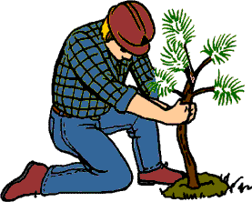
NOME PRIMITIVO
FIORE
fioraio
NOME DERIVATO
fioriera
fiorista
NOME DERIVATO
NOME DERIVATO
fioricultore
NOME DERIVATO
Notes:
Primitivo

Slide 6
NOMI ALTERATI
NOME ALTERATO
NOME
Libr-etto
Libr-one
Libr-accio
Libr-icino
libro

Slide 7
NOME
NOME ALTERATO
gatt-ino
gatt-one
gatt-accio
GATTO

Slide 8
ATTENZIONE!!!
Il mattone non è un grande matto.
Il merluzzo non è un merlo grazioso.
Il tacchino non è un piccolo tacco.
Il burrone non è un burro grande.
Mattone, merluzzo, tacchino, burrone
non sono nomi alterati!!!

Slide 9
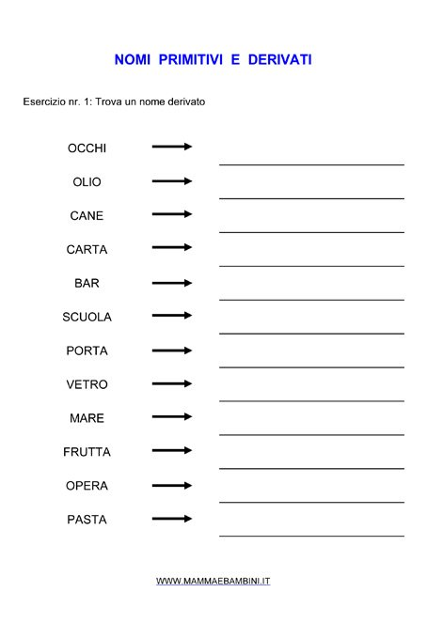
Adesso tocca a voi
Notes:
Adesso tocca a voi

Slide 10
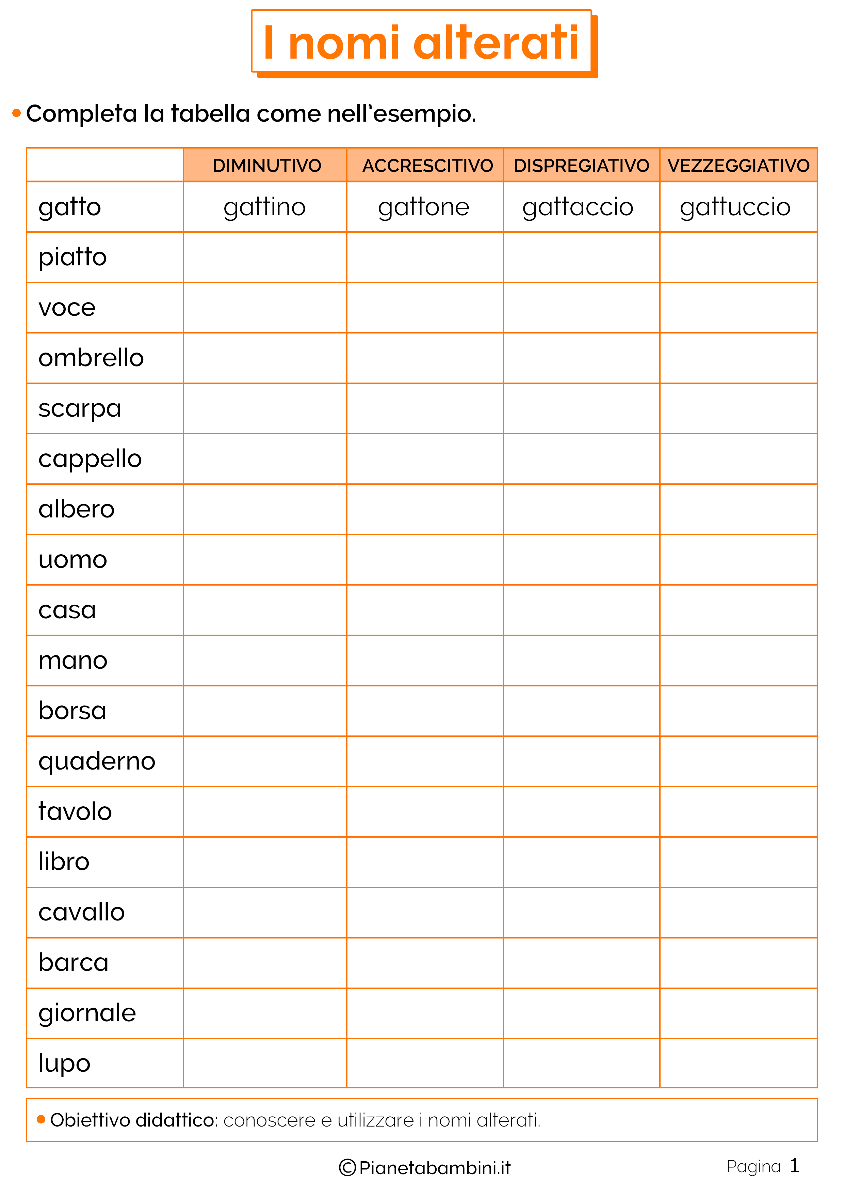

Slide 12
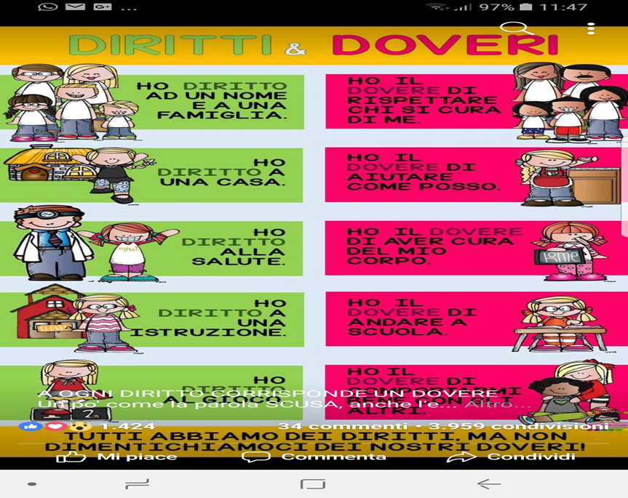
DIRITTI E DOVERI DEI BAMBINI

Slide 13
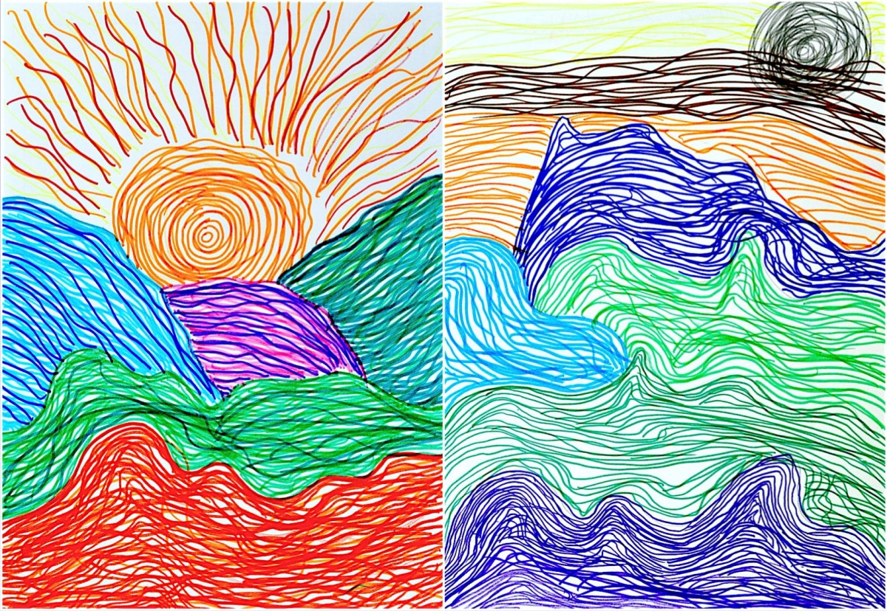
Arte e immagine: la linea. Con la linea si cresce, ci si evolve, si passa dal disegno statico al disegno dinamico: catturiamo le immagini racchiudendole nella forma
Prova anche tu

